Slide 1
Appnimalandia
Cristian Arias
Fainy Rosero
William Romero

Slide 2
“No es la tecnología la que va a cambiar la educación, sino la actitud”

Slide 3
Problema
Poca atracción a los libros
Enseñanza Tradicional
Desinterés

Slide 4
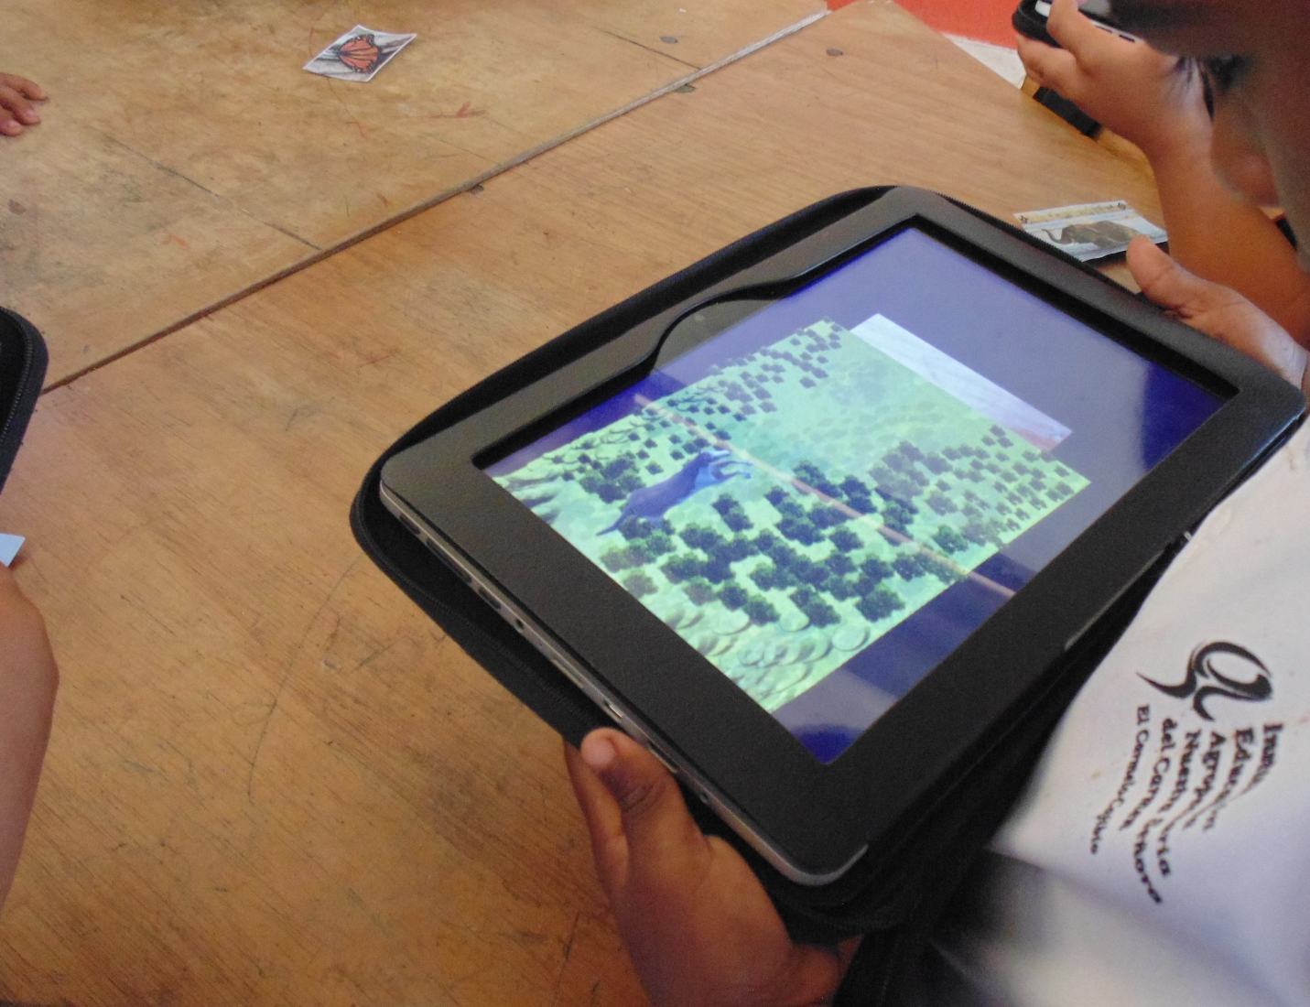
Solución

Slide 5
Resultados

Slide 6
GRACIAS

